Slide 1






MODELO PARA APRESENTAÇÃO DE TRABALHOS EM SLIDES NA 27ª JORNADA EM ENGENHARIA QUÍMICA
SILVA, Danylo de Oliveira; OLIVEIRA, Anna Laura Tuissi Andreolo;
DE OLIVEIRA, Hudson Breno Martins.
Apresentador(a): XXX
Instituição de origem
Logo da instituição
de origem
XXVII JORNADA EM ENGENHARIA QUÍMICA – UFU

Slide 2


INTRODUÇÃO
Este arquivo serve como modelo para apresentação de slides na XXVII JORNEQ.
Coloque aqui o conteúdo correspondente às principais partes do trabalho que permitam compreendê-lo no geral.
Lembre-se que você possui 10 minutos para apresentar este trabalho. Simplifique e reduza o conteúdo para se adequar ao tempo.
2
XXVII JORNADA EM ENGENHARIA QUÍMICA – UFU

Slide 3
METODOLOGIA
Não é preciso incluir uma revisão bibliográfica. Procure abordar temas diretamente relacionados ao desenvolvimento do seu trabalho.
Esta apresentação deve contar com os títulos “Introdução” e “Conclusão”. Demais títulos podem ser personalizados conforme necessário.
Utilize fonte Times New Roman, tamanho maior ou igual a 32. Diminuí-la pode prejudicar a visualização.
Ao citar uma fonte, inclua a referência bibliográfica no rodapé do slide, dispensando um slide exclusivo para referências ao final (Thomas, 2004).
THOMAS, J. E. Fundamentos da Engenharia de Petróleo. 2ª Ed. Rio de Janeiro: Interciência, 2004
3
XXVII JORNADA EM ENGENHARIA QUÍMICA – UFU

Slide 4
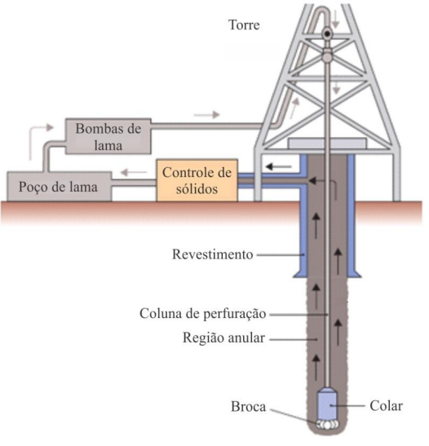
RESULTADOS E DISCUSSÃO
Ao usar imagens de terceiros, certifique-se de que estejam devidamente referenciadas no mesmo slide em que aparecem.
Assegure-se de que imagens, tabelas e gráficos estejam em tamanhos adequados para garantir boa visualização.
Fonte: Página 5 de “FRIAÇA, F. G. Estabilidade e reologia de emulsões inversas de olefina linear com soluções saturadas de NaCl e CaCl. Uberlândia: [s.n.], 2020.”
4
XXVII JORNADA EM ENGENHARIA QUÍMICA – UFU

Slide 5
CONCLUSÃO
Inclua todos os tópicos que você pretender abordar na sua fala nos slides, mesmo que de forma resumida.
Distribua o conteúdo do trabalho de maneira equilibrada ao longo da apresentação para evitar permanecer muito tempo em um único slide.
5
XXVII JORNADA EM ENGENHARIA QUÍMICA – UFU

Slide 6

Use este espaço para prestar agradecimentos a seu grupo
de pesquisa ou instituições de amparo acadêmico
Obrigado(a)!
E-mail do apresentador
Se for bolsista, indique aqui
EXEMPLOS:
XXVII JORNADA EM ENGENHARIA QUÍMICA – UFU

